Slide 1

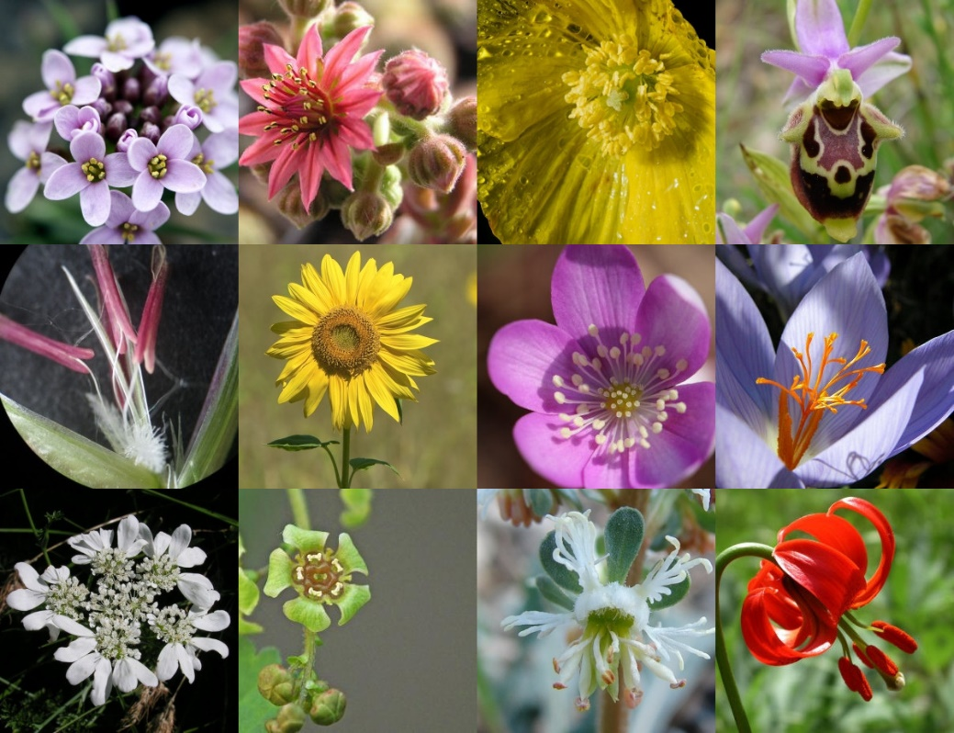
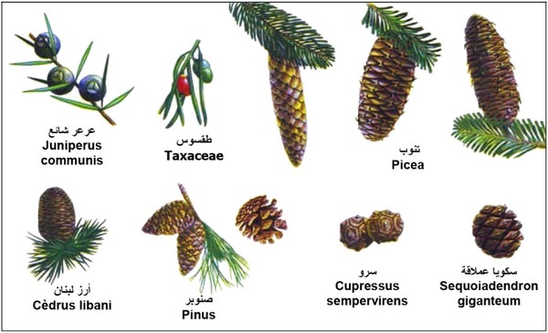
La reproduction sexuée chez les végétaux
Pr ABOUELFATH Rhizlane

Slide 2
introduction
La biologie végétale est une discipline des sciences de la vie qui s’intéresse à l’étude des végétaux, à leur diversité ainsi qu’à leurs modes de reproduction. Les plantes jouent un rôle fondamental dans les écosystèmes et constituent une source essentielle de nourriture, d’oxygène et de ressources naturelles.
L’étude de ce module permet de comprendre les différents mécanismes de reproduction chez les végétaux, qu’ils soient à fleurs ou sans fleurs, ainsi que les modes de multiplication asexuée. Elle permet également de mieux connaître la diversité végétale et les critères utilisés pour classifier les végétaux selon leurs caractéristiques.

Slide 3
plan:
I. La reproduction sexuée chez les plantes à fleurs
1. Les angiospermes
2. Les gymnospermes
II. La reproduction sexuée chez les plantes sans fleurs
1. Les algues
2. Les fougères
3. Les mousses
III. La classification des végétaux

Slide 4
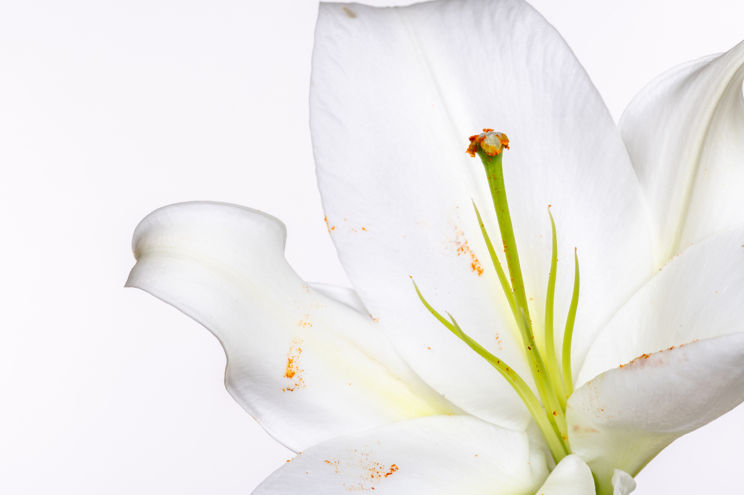
I. reproduction chez les plantes à fleurs :
les angiospermes

Slide 5
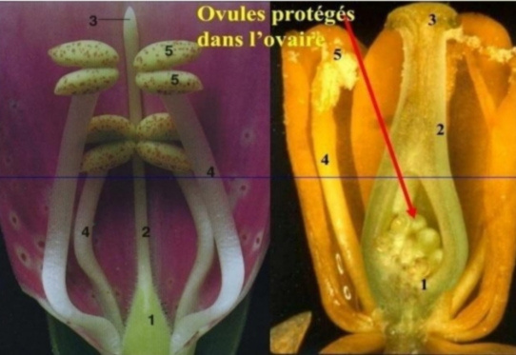
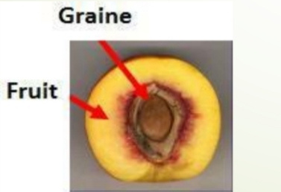
les angiospermes
Les angiospermes constituent la civilisation végétale la plus récente, qui domine aujourd'hui
Chez les Angiospermes, la graine est protégée dans le fruit et les ovules sont enfermés dans
un ovaire.
Après fécondation l'ovule évolue en graine et l'ovaire en fruit ( pêcher et le poivron)

Slide 6
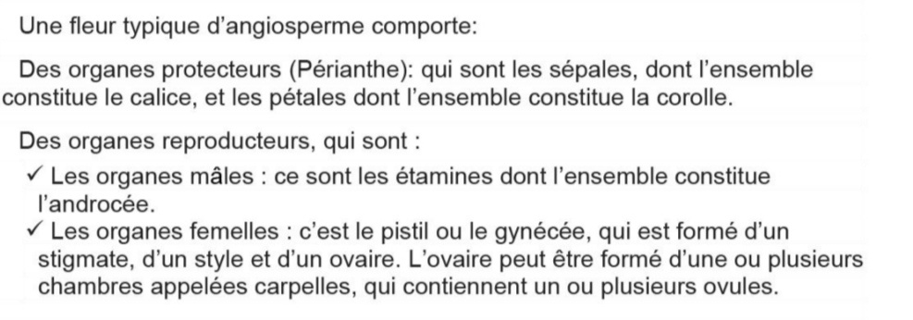
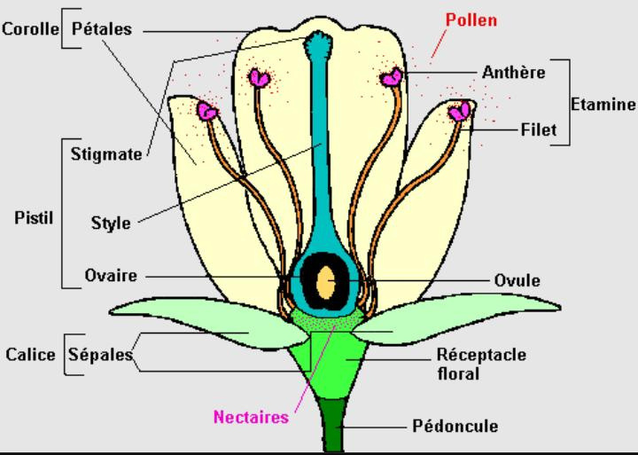
l'organisation de la fleur

Slide 7
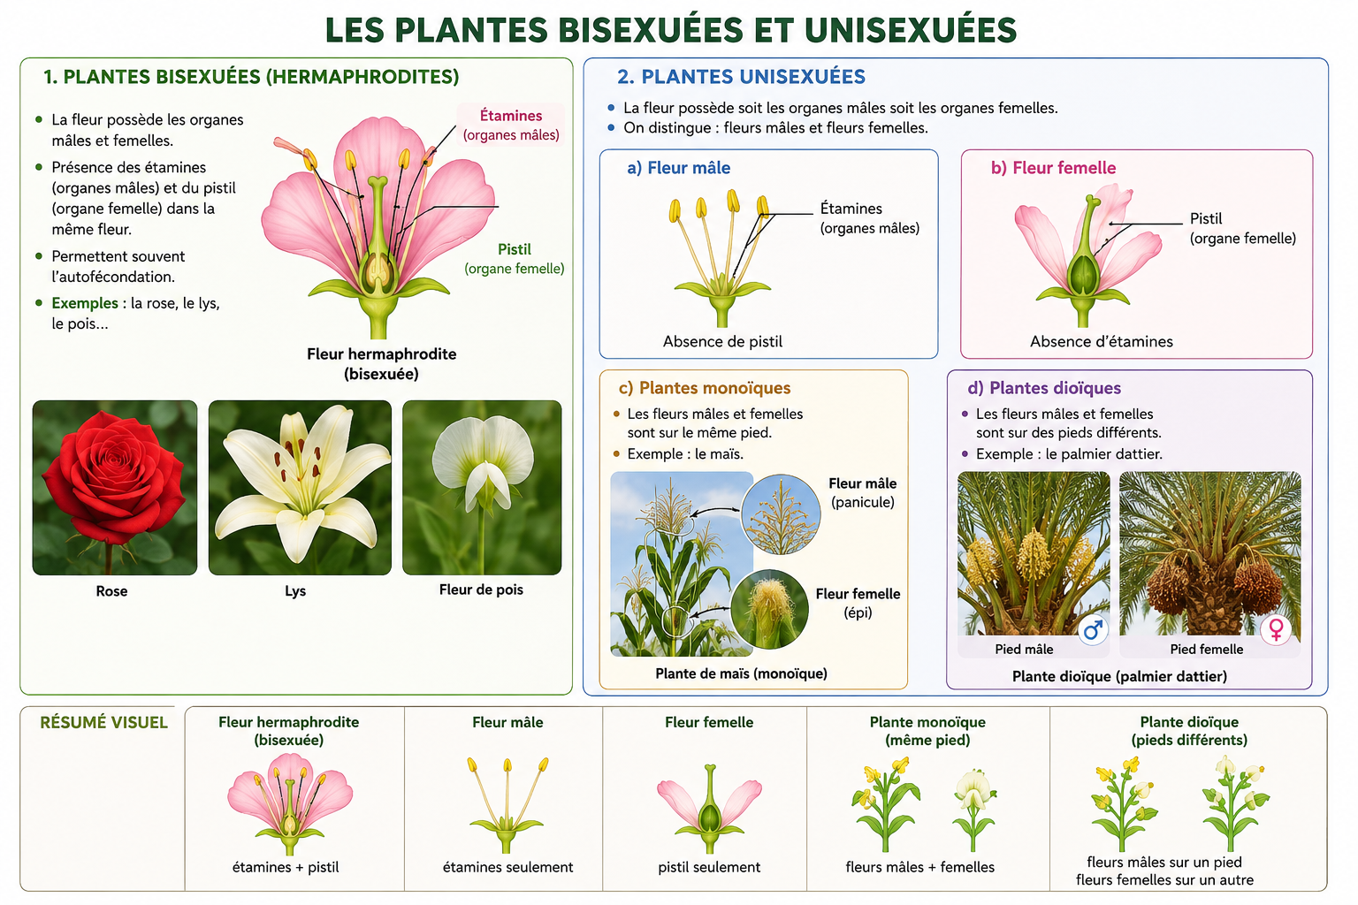

Slide 8
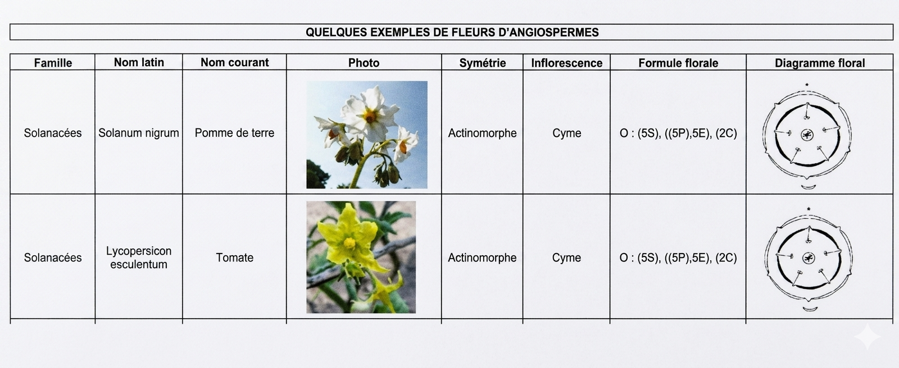
diagramme floral
Le diagramme floral est une représentation schématique d’une fleur en coupe transversale. Il permet de montrer la disposition, le nombre et l’organisation des différentes pièces florales telles que les sépales, les pétales, les étamines et le pistil.

Slide 9

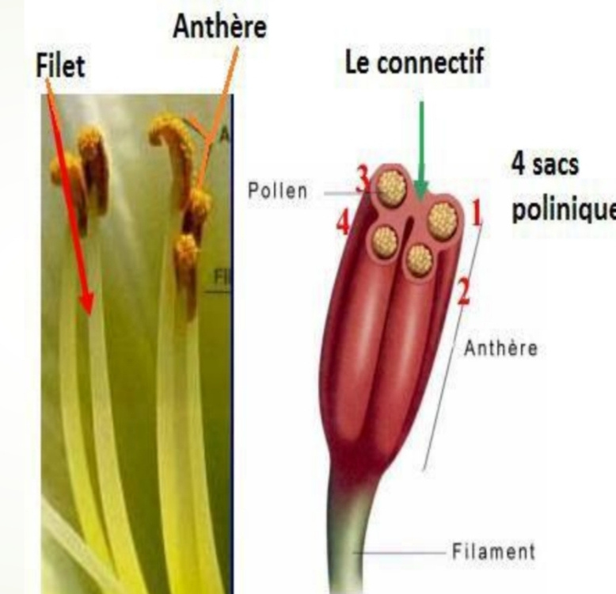
Organisation de l’appareil reproducteur chez les angiospermes
L’androcée : appareil reproducteur mâle
Une étamine comporte deux parties :
•Le filet
•L’anthère, constituée de deux loges polliniques réunies par le connectif.
•Chaque loge pollinique contient deux sacs polliniques dans lesquels se développent les grains de pollen.

Slide 10
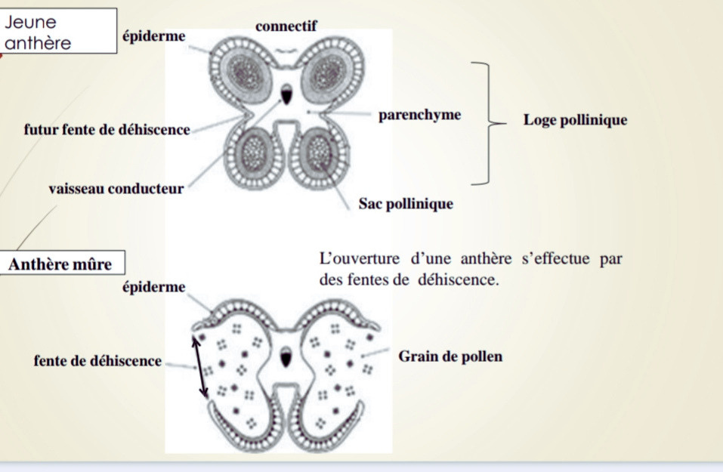

Slide 11
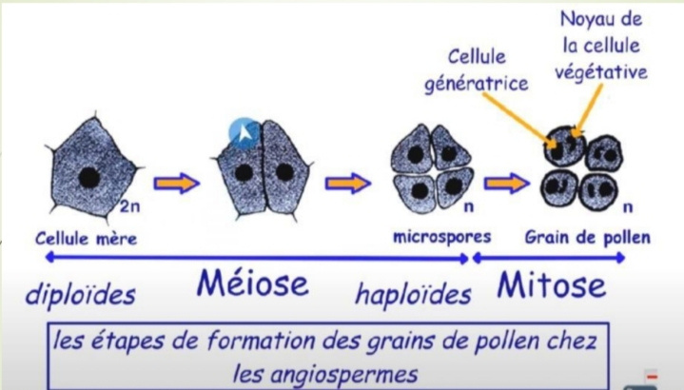
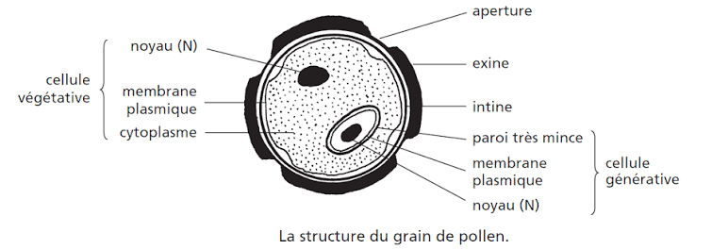
√ les étapes de formation de grains de pollen
•Des cellules mères diploïdes subissent une méiose.
Formation de quatre cellules filles haploïdes appelées microspores.
•Les microspores restent groupées en tétrades.
Chaque microspore subit une mitose.
•Formation d’un grain de pollen constitué de deux cellules haploïdes :
une cellule végétative ;
une cellule reproductrice.
•Le grain de pollen constitue le gamétophyte mâle.

Slide 12
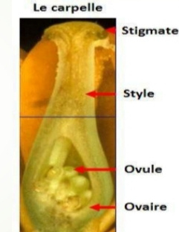
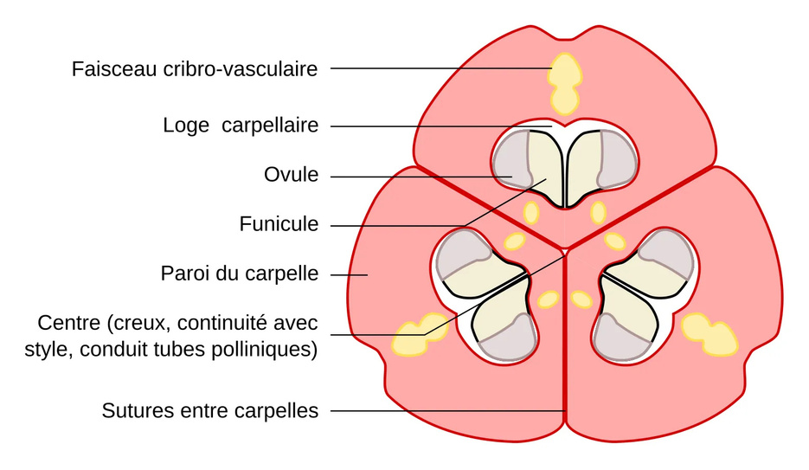
Le gynécée : appareil reproducteur femelle
Le gynécée ou pistil correspond à un ou
plusieurs carpelles. Chaque pistil est
formé de trois parties:
- L'ovaire : contient les ovules,
- Le style: il se trouve entre le stigmate
et l’ovaire. Le tube pollinique croît
dans le style pour atteindre l’ovule
- Le stigmate: il correspond au sommet
du pistil et permet la réception des
grains de pollen.

Slide 13
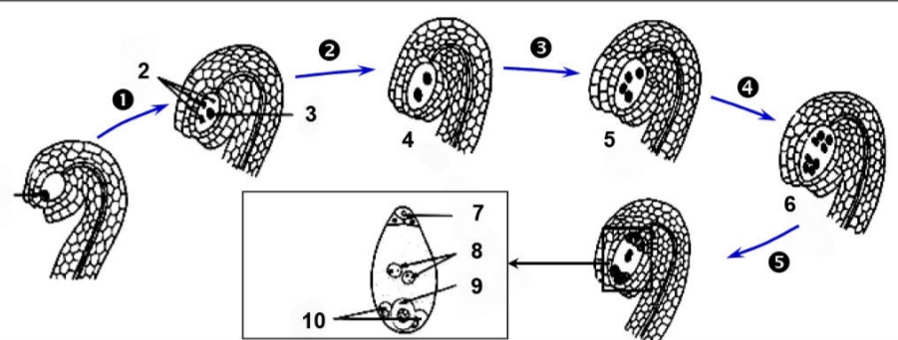
√ les étapes de formation de sac embryonnaire
​Au sein du nucelle, une cellule mère diploïde (2n) subit une méiose et donne 4 cellules haploïdes (n) dont 3 dégénèrent.
​La cellule restante est une mégaspore (macrospore).
​La mégaspore subit 3 mitoses successives pour donner 8 noyaux répartis en 7 cellules formant le sac embryonnaire.
​Ainsi, le sac embryonnaire mature est formé d’une cellule centrale à 2 noyaux.
​Il comprend également 3 cellules dites cellules antipodes au pôle chalazien.
​Enfin, il contient 2 synergides en plus du gamète femelle, c'est-à-dire l’oosphère au pôle micropylaire.

Slide 14
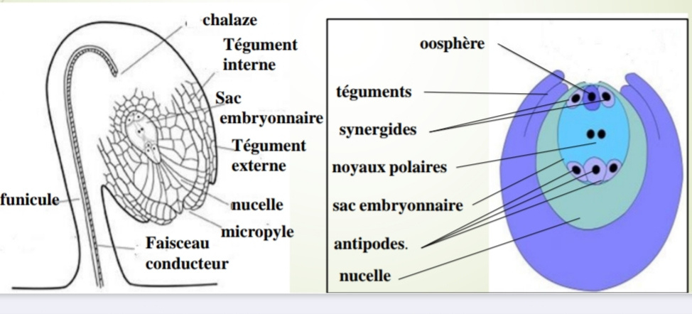
structure de l'ovule

Slide 15
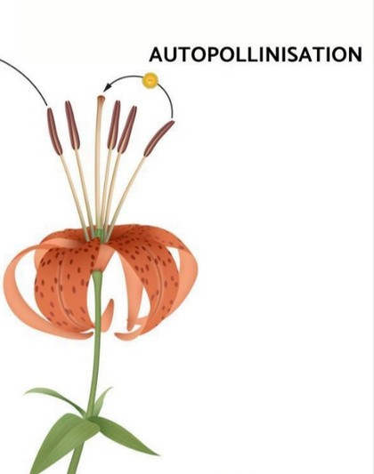
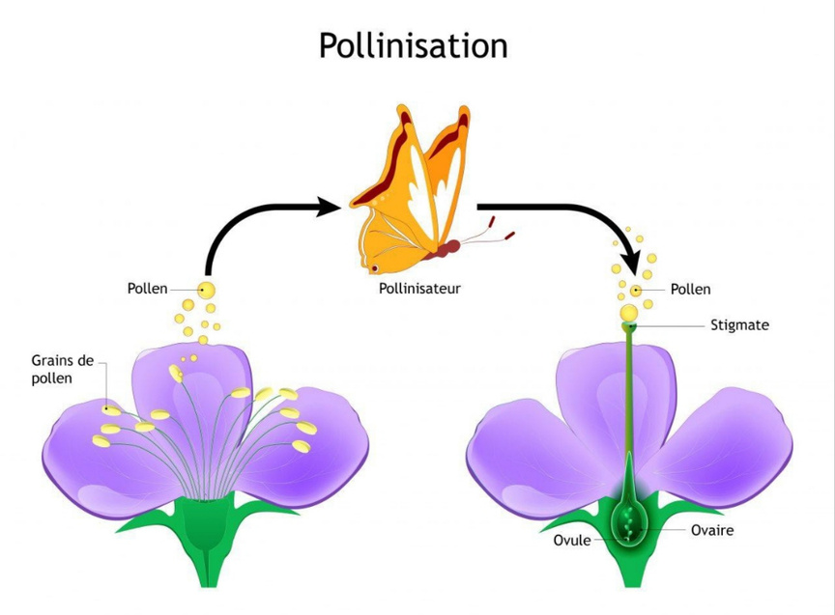
la pollinisation
1. L’autopollinisation:
L’autopollinisation est le transfert du pollen des étamines vers le pistil de la même fleur
2. La pollinisation croisée:
La pollinisation croisée est le transfert du pollen d’une fleur vers le pistil d’une fleur appartenant à un autre plant de la même espèce.
3. les facteurs de pollinisation :
Entomophile : pollinisation réalisée par les insectes.
Ornithophile : pollinisation réalisée par les oiseaux.
Anémophile : pollinisation réalisée par le vent ou l’eau.
Chiroptérophile : pollinisation réalisée par les chauves-souris.

Slide 16
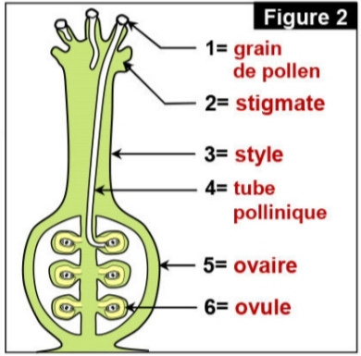
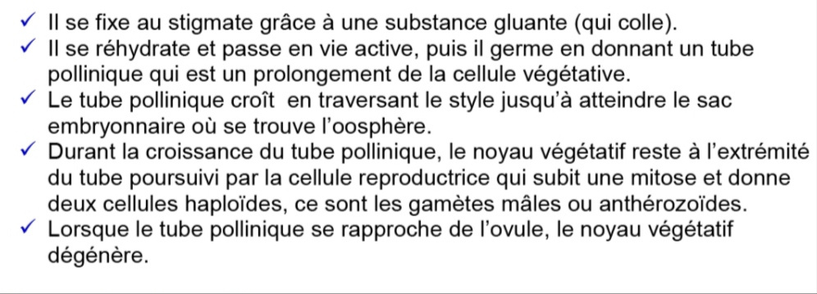
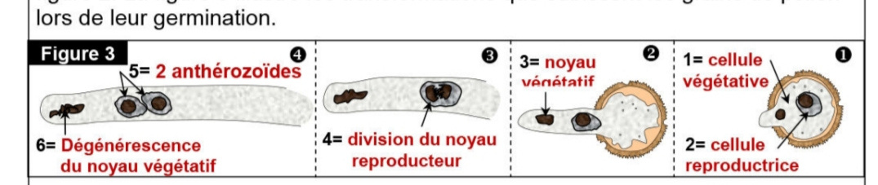
Les étapes de la germination du grain de pollen:
Juste après la pollinisation, les grains de pollen commencent à germer.

Slide 17
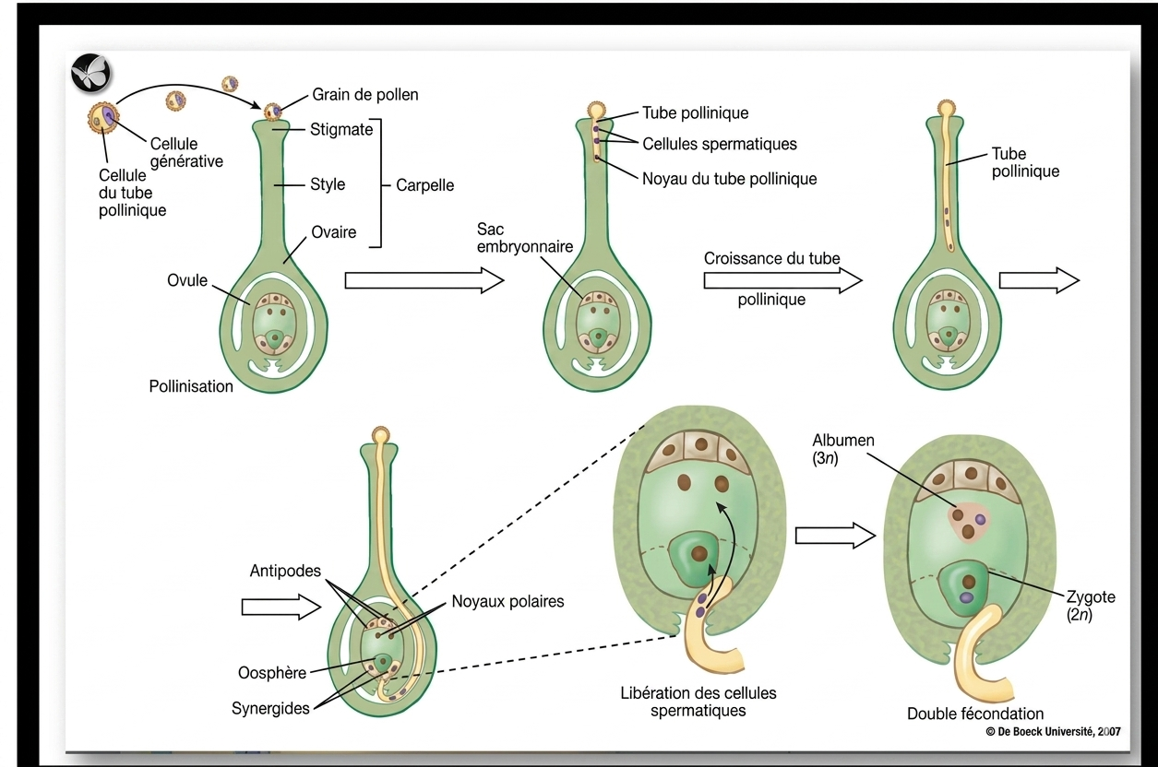
la double fécondation
La cellule génératrice donne deux spermatozoïdes réduits à leurs noyaux.
•L’un des deux spermatozoïdes féconde l’oosphère, il en résulte un zygote qui va
donner l’embryon
•L’autre spermatozoïde s’unit avec les 2 noyaux polaires. Il se forme un massif
cellulaire à trois n chromosomes qui va donner l’albumen dont le rôle est de nourrir
l’embryon
C’est la double fécondation.

Slide 18
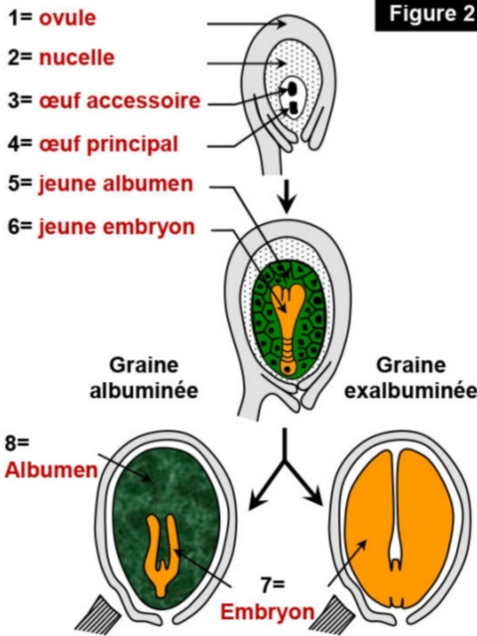
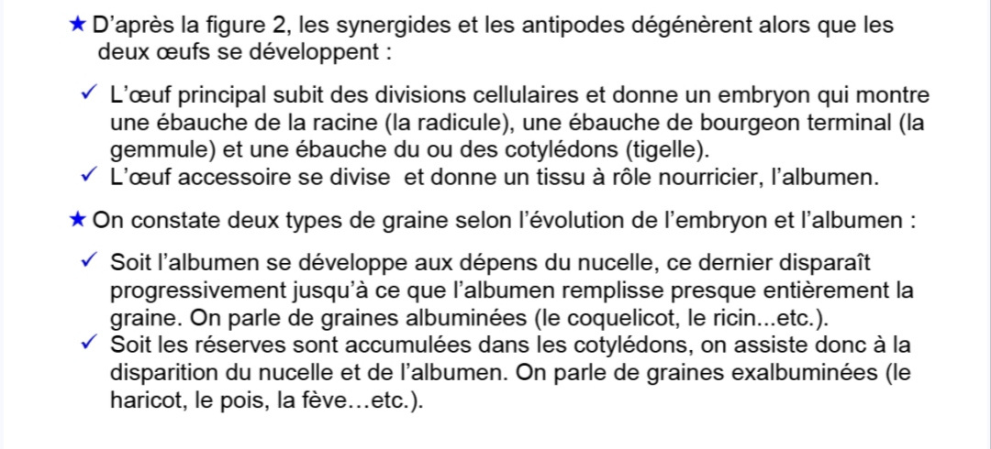
formation de la graine

Slide 19
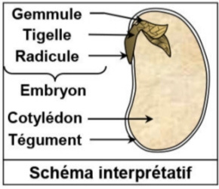
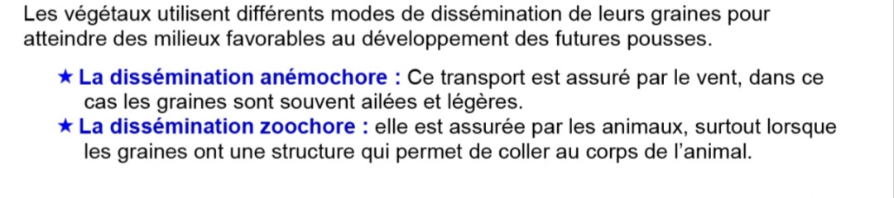
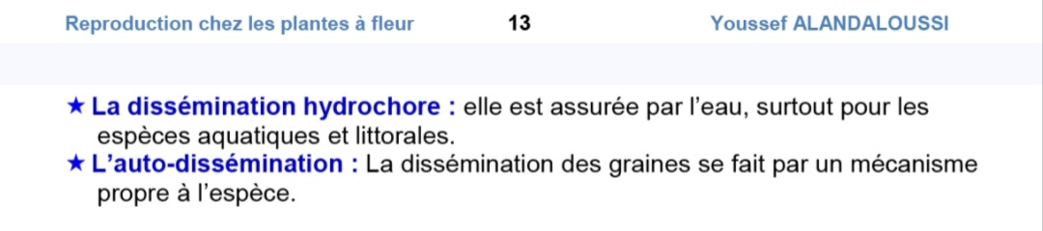
germination de la graine chez les angiospermes
structure de la graine
la dissémination de la graine :

Slide 20
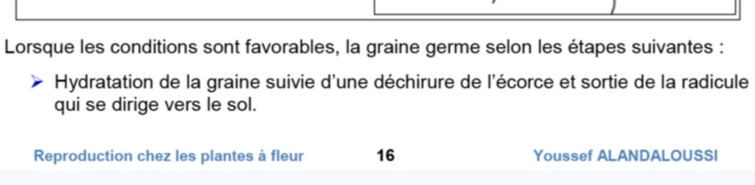
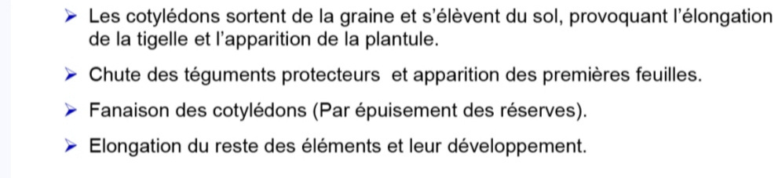
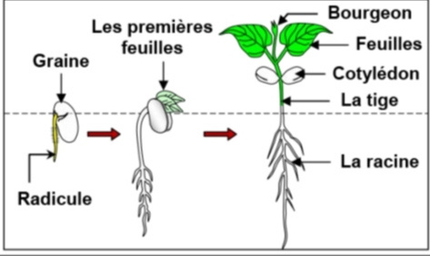
les étapes de germination de la graine :

Slide 21
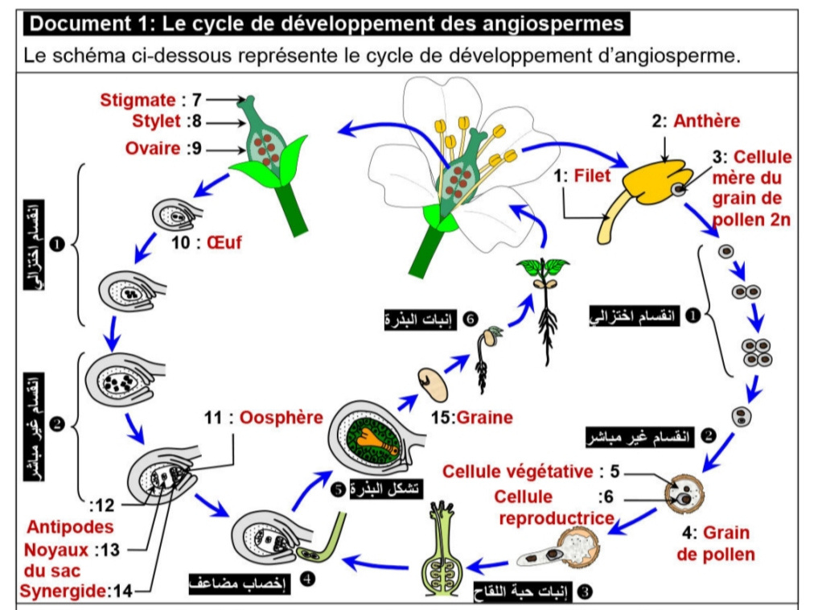
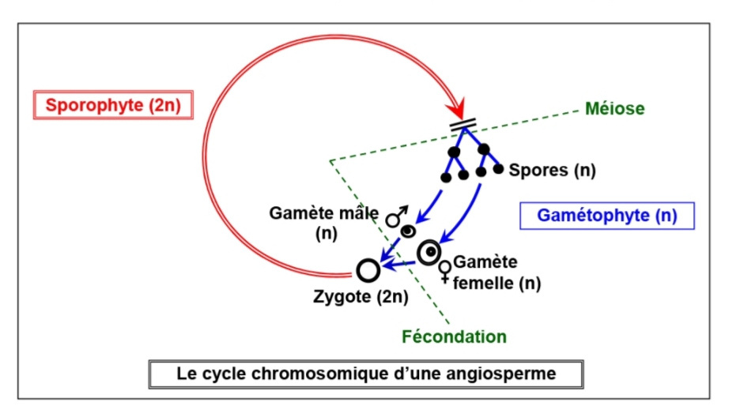

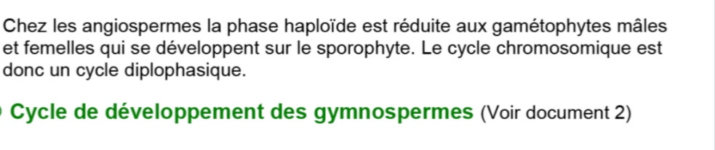
cycle de développement des angiospermes

Slide 22
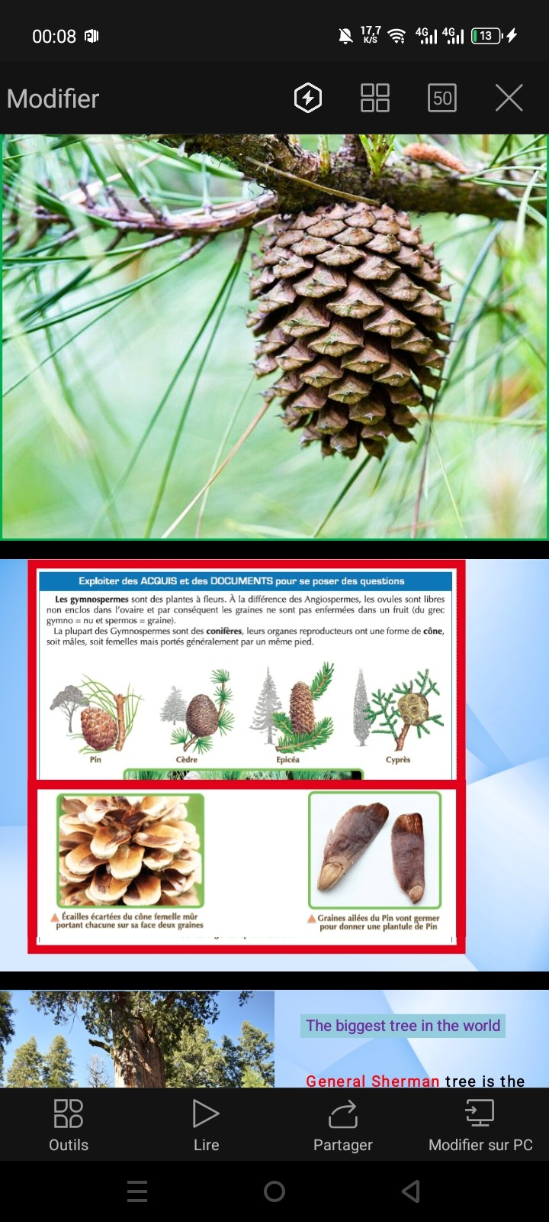
Les Gymnospermes

Slide 23
  Les gymnospermes, constituent un ensemble de plantes peu représentées
  dont les graines sont non enfermées à l'intérieur du fruit.
  comprennent 700 espèces environ

Slide 24
  La majorité des gymnospermes sont des arbres à feuilles en aiguilles ou en écailles
  leurs fruits sont généralement sous forme d'un cône, ainsi que
  leurs organes reproducteurs mâles et femelles, on parle donc de conifères.
  Les conifères forment le groupe principal des gymnospermes (500 espèces des 700

Slide 26

Organisation de l’appareil reproducteur des gymnospermes

Slide 27
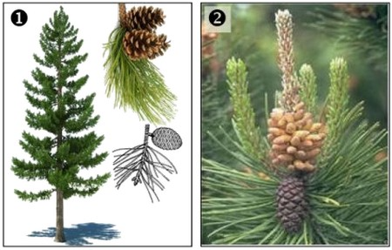
L’appareil reproducteur mâle
Le pin est une plante unisexuée monoïque, c'est-à-dire que les fleurs mâles et fleurs femelles sont portées par la même plantes.
Elle a des feuilles doubles en aiguille et des fleurs sous forme de cônes :

Slide 28
Chez le pin, les fleurs mâles forment de petits cônes groupés en épis à la base de certaines pousses de l’année.
Chaque cône mâle est constitué d’un certain nombre d’écailles organisées autour d’un axe.
Chaque écaille porte sur sa face inférieure deux microsporanges (sacs polliniques) qui contiennent les grains de pollen.
Chaque écaille peut être considérée comme une étamine.

Slide 29
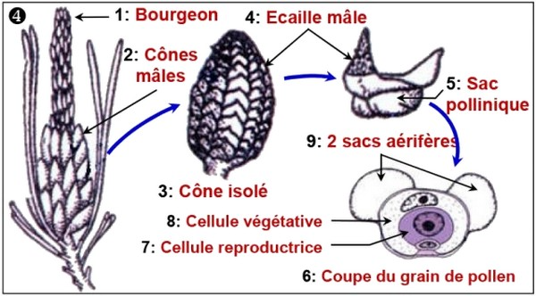

Slide 30
Le cône tout entier est donc une fleur mâle unisexuée.
A l’intérieur des sacs polliniques se forment des grains de pollen.
Chaque grain est constitué de deux cellules : une végétative et une reproductrice, en plus de deux ballonnets (sacs aérifère) qui facilitent sa dissémination par le vent.

Slide 31
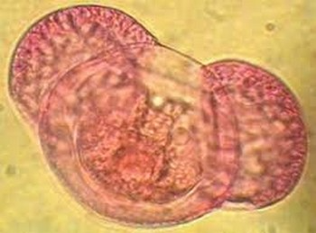

Slide 32
Les étapes de la formation du grain de pollen
Au niveau du sac pollinique, la cellule mère diploïde (2n) subit une méiose, ce qui donne 4 cellules haploïdes (n); ce sont des microspores.
Chaque microspore subit deux mitose successives et engendre quatre cellules qui entourées par l’intine et l’exine, vont constituer le grain de pollen mûr.

Slide 33
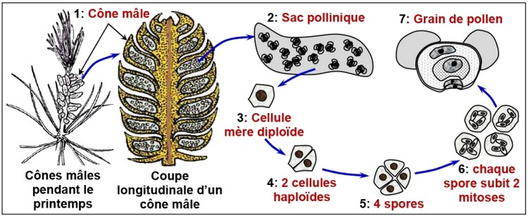

Slide 34
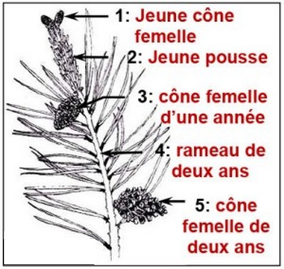
L’appareil reproducteur femelle
Chez le pin, l’appareil reproducteur femelle est représenté par des cônes développés au sommet des pousses de l’année.
Les cônes femelles persistent plusieurs années sur les rameaux.

Slide 35
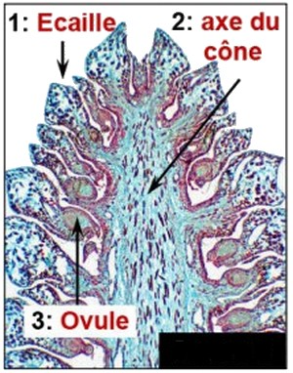
cône femelle est formé de plusieurs écailles serrées autour d’un axe.
Sur la face de chaque écaille se trouve une bractée, et sur sa face supérieur se trouve deux ovules contenant le gamétophyte femelle, on parle d’écaille ovulifère.

Slide 36
Le cône femelle a besoin d’environ 4 ans pour devenir mature et ainsi libérer les graines.
L’écaille ovulifère et la bractée qui se trouve au dessous, sont considérée comme étant une fleur unisexuée.
L’ovule de la première année est entouré d’un tégument qui laisse à son sommet un orifice étroit appelé micropyle.
A l’intérieur de l’ovule on distingue une masse cellulaire périphérique, c’est le macrosporange ou nucelle, qui entoure une seconde masse cellulaire qui est le prothalle femelle ou endosperme.
Au sommet de l’endosperme se forment 2 à 3 archégones (gamétophyte femelle) contenant chacun une oosphère.

Slide 37
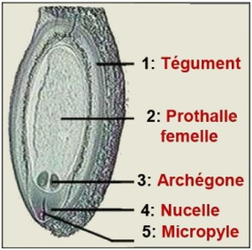

Slide 38
Les étapes de la formation de l’endosperme
Au cours de la première année : une cellule diploïde (2n) au sein de l’ovule subit une méiose et donne quatre cellules haploïdes (n) ou macrospores, dont 3 dégénèrent. La macrospore restante s’accroît et forme un mégaspore.
La mégaspore se développe au sein du nucelle par mitose et donne le prothalle femelle ou endosperme.
A ce stade la croissance s’arrête pour reprendre l’année suivante.
Le développement de l’endosperme reprend durant la deuxième année.
Ainsi apparaissent au pôle micropylaire, 2 à 3 archégones dont chacun contient une oosphère (gamète femelle).

Slide 39
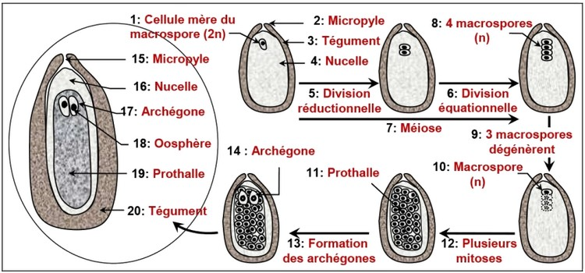

Slide 40

La pollinisation et la germination du pollen

Slide 41
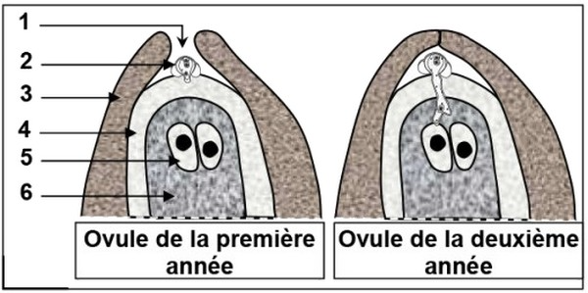
La pollinisation et la germination du pollen
Grâce aux ballonnets, les grains de pollen des gymnospermes sont transportés par le vent jusqu’aux cônes femelles qui sont encore ouvertes et aptes à la réception des grains de pollen.
1= micropyle
2= grain de pollen
3= tégument
4= nucelle
5= oosphère
6= prothalle

Slide 42
La germination du grain de pollen s’étale sur deux ans successifs avec un arrêt pendant l’hiver :
Durant la première année
Les grains de pollen disséminés par le vent pénètrent entre les écailles écartées des cônes femelles.
Ils sont captés par un liquide secrété par le nucelle des ovules.
Après la pollinisation, les écailles femelles se ferment, les grains de pollen commencent à germer en formant un tube pollinique à partir de la cellule végétative,
La cellule anthéridiale reste en place et se divise en une cellule socle (cellule basale) et une cellule reproductrice.
A ce stade la germination s’arrête.

Slide 43
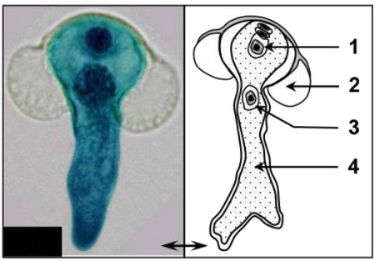
Durant la deuxième année
Le tube pollinique reprend sa croissance et s’allonge vers l’archégone, et pénètre à travers le nucelle jusqu'à une oosphère.
La cellule reproductrice se divise donnant naissance à deux anthérozoïdes.
1= cellule anthéridiale
2= ballonnet
3= cellule végétative
4= tube pollinique

Slide 44
La fécondation et la formation des graines

Slide 45
Lorsqu'un tube pollinique atteint le col de l’archégone, son extrémité s'ouvre et libère les deux anthérozoïdes, l'un féconde le gamète femelle qui devient un zygote (œuf diploïde 2n) et l'autre dégénère.
Le zygote se développe au sein du gamétophyte femelle et un embryon se différencie en plantule.
Cette différenciation est accompagnée par l’accumulation des réserves nutritives : le zygote est ainsi transformé en graine ailée.

Slide 46
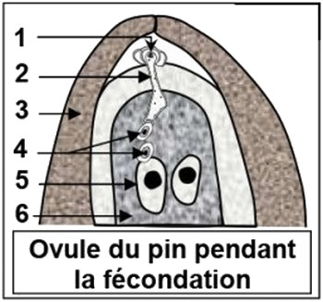
1= grain de pollen
2= tube pollinique,
3= tégument
4= 2 anthérozoïdes
5= oosphère
6= prothalle

Slide 47
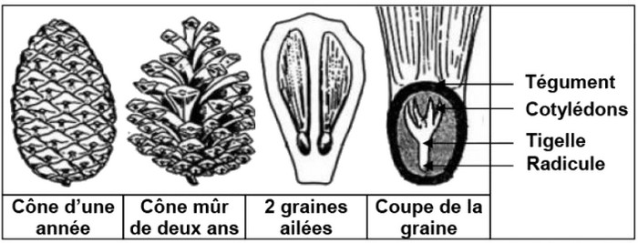
L’écartement des écailles des cônes femelles libère les graines dont la dissémination par le vent est favorisée par une aile.

Slide 48
La germination de la graine

Slide 49
La germination de la graine
L’initialisation de la germination de la graine aura lieu à la suite d’absorption d’eau qui imbibe les téguments.
Ce qui déclenche des transformations métaboliques aboutissant à la digestion des réserves nutritives, libérant ainsi des substances nutritives utilisables par l’embryon en développement.
La croissance de la radiculle permet à la plantule de se fixer au sol, ensuite la tigelle surgit traversant le sol et étalant ses feuilles.
C’est ainsi que la germination de la graine donne naissance à une nouvelle plante feuillée

Slide 50
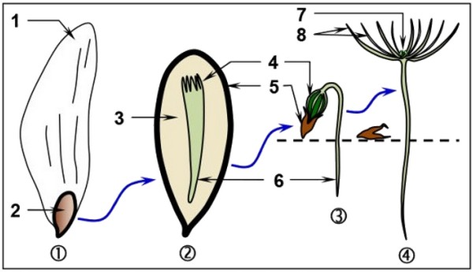

Slide 51
cycle de dévloppement

Slide 52
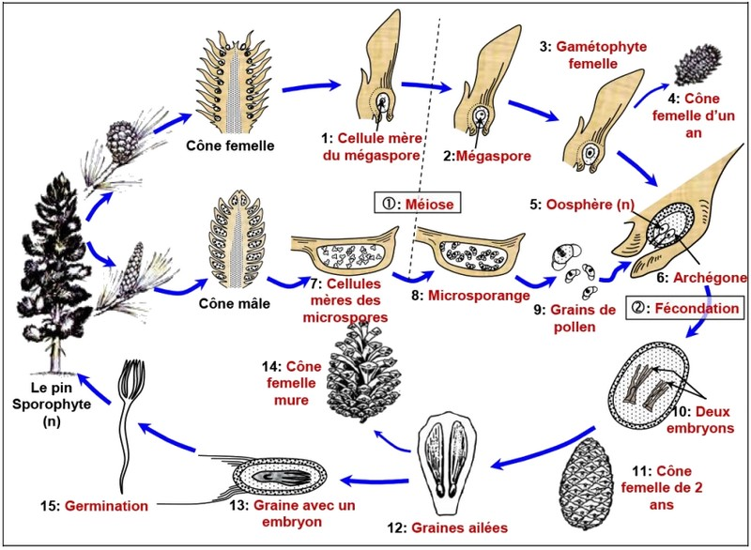

Slide 53
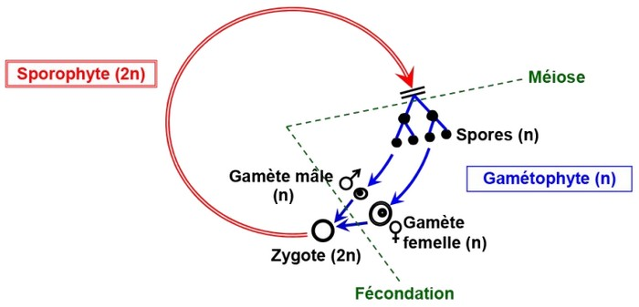
Cycle chromosomique d’une gymnosperme

Slide 54
Cycle chromosomique d’une gymnosperme
Le cycle des gymnospermes est caractérisé par l’alternance d’une génération sporophytique avec une génération gamétophytique.
Le gamétophyte se développe sur le sporophyte. C’est un cycle diplophasique.

Slide 55


II .La reproduction sexué chez les plantes sans fleurs
1. Les algues

Slide 56
les plantes sans fleurs sont des plantes qui ne possèdent ni fleurs ni cônes et pourtant elles se reproduisent sexuellement en produisant des gamètes mâles et des gamètes femelles.
Parmi les plantes sans fleur, on distingue:
•les thallophytes (algues) qui sont des plantes dépourvues de tiges de feuilles et de racines.
•Les mousses et les fougères qui présentent des rameaux feuillés.

Slide 57

I- La reproduction sexuée des algues
1-Quelques caractéristiques végétatives des algues
a- Observation de quelques types d’algues:

Slide 58
b- Les caractéristiques végétatives des algues:
  Les algues sont des plantes autotrophes.
  Elles tolèrent les conditions climatiques les plus dures.
  Certains sont unicellulaires et de tailles microscopiques, d’autres sont multicellulaires et peuvent atteindre des tailles impressionnantes (plusieurs mètres).
  Certains algues sont diploïdes, d’autres sont haploïdes .
  Les algues sont de couleurs très variées, bleues, brunes, rouges ou vertes.

Slide 59

2 -La reproduction sexuée chez le fucus vésiculeux
a -L’appareil végétatif du fucus vésiculeux:

Slide 60


Comment peut-on distinguer le fucus male du fucus femelle ?
Le fucus est une espèce dioïque (les organes mâles et femelles sont portés par des thalles séparés). Les fucus mâles sont distingués des fucus femelles par la couleur des renflements fertiles (les réceptacles), orange chez les mâles et verdâtre chez les femelles. Et donc Les organes reproducteurs sont localisés dans les renflements fertiles.

Slide 61

Organisation de l’appareil reproducteur mâle:

Slide 62
L’appareil reproducteur mâle est constitué par des réceptacles orange. Chaque réceptacle mâle est formé de nombreuses cavités appelées conceptacles mâles qui communiquent avec l’extérieur par un orifice: l’ostiole .
Un conceptacle contient plusieurs petits sacs ce sont les gamétocystes mâles (les anthéridies), portés par des poiles ramifiés fertiles. Chaque anthéridie contient 64anthérozoïdes qui se déplacent dans l’eau de mer, grâce à une paire de flagelle.

Slide 63

Organisation de l’appareil reproducteur femelle:

Slide 64
L’appareil reproducteur femelle est constitué par des réceptacles verdâtres. Chaque réceptacle femelle est formé de nombreuses cavités appelées conceptacles femelles qui communiquent avec l’extérieur par un orifice: l’ostiole .
A l’intérieur des conceptacles femelle se trouvent de gros sacs, ce sont des gamétocystes femelles (les oogones), portés par des poiles non ramifiés fertiles .Chaque oogone contient 8 corpuscules sphériques de grande taille immobile, ce sont les oosphères.

Slide 65

La formation des gamètes chez le fucus vésiculeux
Formation des gamètes mâles:
Au sein des anthéridies, une cellule mère (2n) subit une méiose et donne naissance à 4 cellules haploïdes (n). Ces cellules subissent 4 mitoses et une différentiation pour donner 64 anthérozoïdes qui se libèrent dans l’eau de mer après ouverture du conceptacle mâle.

Slide 66

Formation des gamètes femelles:
Au sein de l’oogone, une cellule mère (2n) subit une méiose et donne naissance à 4cellules haploïdes (n). Ces cellules subissent 1 mitoses et une différentiation pour donner 8 oosphères de grande taille et immobiles, qui se libèrent dans l’eau de mer après ouverture du conceptacle femelle.

Slide 67

La fécondation et le développement du zygote

Slide 68
Après leur libération dans l’eau de mère, chaque oosphère se trouve entouré d’un grand nombre d’anthérozoïdes, un seul parmi eux parvient à traverser la membrane de l’oosphère ; c’est la fécondation .
Les 2 noyaux mâle et femelle se rapprochent et fusionnent donnant ainsi une cellule diploïde appelée zygote. Ce dernier subit plusieurs mitoses successives donnant naissance à un embryon qui s’attache à un substrat rocheux par le crampon puis se développe pour donner un jeune fucus mâle ou femelle.

Slide 69

La reproduction sexuée chez la spirogyre
La spirogyre est une algue verte filamenteuse, longue de plusieurs décimètres.
Elle est munie de rhizoïdes lui permettant de se fixer à un substrat. Le filament
non ramifié est fait d’un enchainement linéaire de cellules haploïdes (n) pourvues
de plusieurs chloroplastes en forme de ruban spiralé.
D’habitude la spirogyre se multiplie par une simple division cellulaire,mais lorsque les conditions deviennent défavorables, elle adopte une autre manière dite la conjugaison qui peut être considérée comme unereproduction sexuée.

Slide 70

spirogyre
Les cellules de filaments adjacents développent des ponts entre elles (pont de conjugaison). Le contenu d’une cellule d’un filament (filament mâle) passe à travers le pont et fusionne avec le contenu d’une cellule d’un autre filament (filament femelle): c’est la conjugaison qui aboutit à la formation d’un œuf diploïde ou zygote .
L’œuf s’entoure d’une membrane protectrice épaisse et se transforme en zygospore .Au retour des conditions favorables, le zygospore reprend son activité, se divise par méiose formant ainsi quatre noyaux dont trois dégénèrent ; et le quatrième se divise par mitoses pour générer un nouveau filament de spirogyre.

Slide 71

le cycle de développement de la spirogyre

Slide 72

le cycle chromosomique de la spirogyre

Slide 73

la classification
des végétaux

Slide 74
La systématique végétale et la partie de la botanique qu'il y a pour objetif le groupement des plantes en catégorie selon les caractères que l'on en commun en prenant en compte les caractères morphologiques cytologiques et biochimique et de biologie moléculaire.

Slide 75


